Slide 1
Динамическое программирование

Slide 2
Динамическое программирование.
Динамическое программирование – способ решения сложных задач путём разбиения их на более простые подзадачи.
Этот способ применим к задачам с оптимальной структурой, выглядящим как набор перекрывающихся подзадач, сложность которой меньше исходной.
Оптимальная подструктура в динамическом программировании означает, что оптимальное решение подзадач меньшего размера может быть использовано для решения исходной задачи.
Идея проста: разбить сложную задачу на меньшие подзадачи, решить их и сконструировать ответ из этих подзадач для сложной задачи. Часто эти подзадачи дублируются.
Динамическое программирование — это когда у нас есть задача, которую непонятно как решать, и мы разбиваем ее на меньшие задачи, которые тоже непонятно как решать. (с) А. Кумок.

Slide 3
Динамическое программирование.
Чтобы успешно решить задачу динамикой нужно:
1) Состояние динамики: параметр(ы), однозначно задающие подзадачу.
2) Значения начальных состояний.
3) Переходы между состояниями: формула пересчёта.
4)Порядок пересчёта.
Положение ответа на задачу: иногда это сумма или, например, максимум из значений нескольких состояний.
Мемоизация (запоминание, от англ. memoization (англ.) в программировании)
сохранение результатов выполнения функций для предотвращения повторных вычислений. Это один из способов оптимизации, применяемый для увеличения скорости выполнения компьютерных программ. Перед вызовом функции проверяется, вызывалась ли функция ранее: если не вызывалась, функция вызывается и результат её выполнения сохраняется; если вызывалась, используется сохранённый результат.

Slide 4
Динамическое программирование.
программирование == оптимизация
• Фибоначчи;
• две единицы подряд;
• самая длинная возрастающая подпоследовательность
• поиск пути в лабиринте;
• поиск наибольшей общей подпоследовательности;
• набрать точную сумму из набора чисел (2.5 способа).

Slide 5
Динамическое программирование. Числа Фибоначчи
• рекурсия;
• массив (полная мемоизация);
• три переменные (частичная мемоизация).

Slide 6
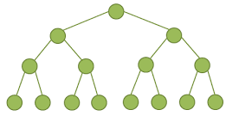
Динамическое программирование. Числа Фибоначчи
РЕКУРСИЯ
F(N)
unsigned int F(unsigned int n)
{
if (n == 0) return 0;
if (n == 1) return 1;
return F(n - 1) + F(n - 2);
}
F(N-1)
F(N-2)
F(1)
F(0)
F(1)
F(0)
F(1)
F(0)
F(1)
F(0)

Slide 7
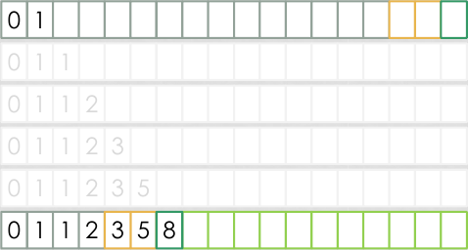
Динамическое программирование. Числа Фибоначчи
МАССИВ – НИСХОДЯЩЕЕ ДП
unsigned long int F[1000]; // (!) пределы
F[0] = 0, F[1] = 0;

Slide 8
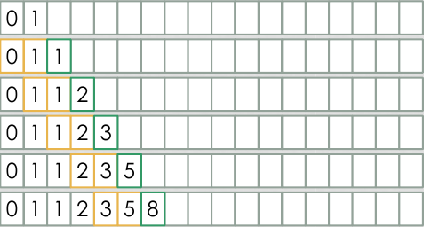
Динамическое программирование. Числа Фибоначчи
МАССИВ – ВОСХОДЯЩЕЕ ДП
unsigned long int F[1000]; // (!) пределы
F[0] = 0, F[1] = 0;

Slide 9

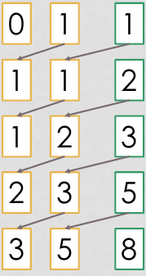

Slide 10
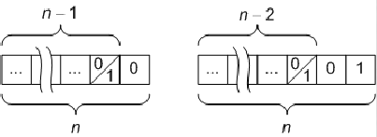
Динамическое программирование. Две единицы
Посчитать число последовательностей нулей и единиц длины N, в которых не встречаются две идущие подряд единицы.
K₁ = 2, K₂ = 3, K_{n} = K_{n – 1} + K_{n – 2} при n > 2.

Slide 11






Динамическое программирование. Возрастающая подпоследовательность
Дана последовательность целых чисел. Необходимо найти длину ее самой длинной строго возрастающей подпоследовательности.
2, 8, 5, 9, 12, 6

Slide 12
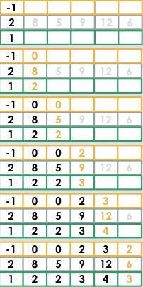
Динамическое программирование. Возрастающая подпоследовательность
Дана последовательность целых чисел. Необходимо найти одну из ее самых длинных строго возрастающих подпоследовательностей.
2, 8, 5, 9, 12, 6

Slide 13
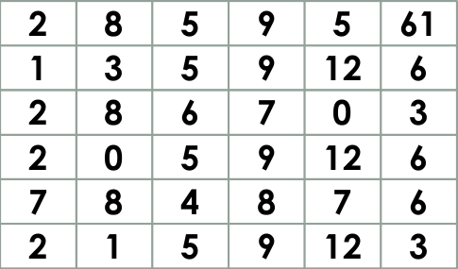
Динамическое программирование. Путь в лабиринте
Дано прямоугольное поле размером n*m клеток. Можно совершать шаги длиной в одну клетку вправо или вниз. В каждой клетке записано некоторое натуральное число. Необходимо попасть из верхней левой клетки в правую нижнюю. Вес маршрута вычисляется как сумма чисел со всех посещенных клеток.
Необходимо найти маршрут с минимальным весом.

Slide 14
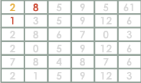
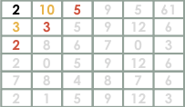
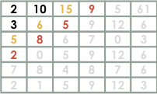
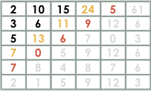
Динамическое программирование. Путь в лабиринте

Slide 15
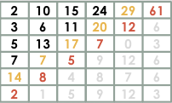
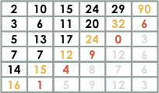
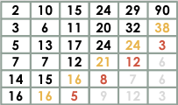
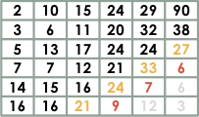
Динамическое программирование. Путь в лабиринте

Slide 16
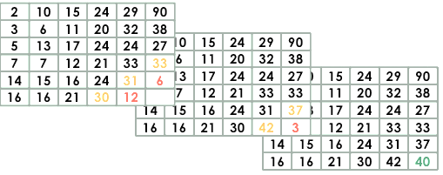
Динамическое программирование. Путь в лабиринте

Slide 17
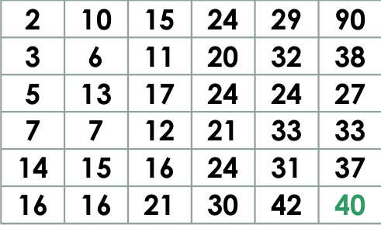
Динамическое программирование. Путь в лабиринте

Slide 18
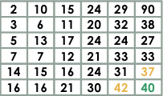
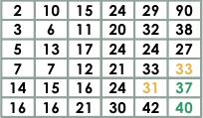
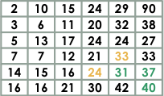
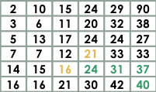
Динамическое программирование. Путь в лабиринте

Slide 19
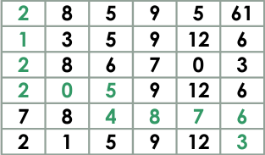
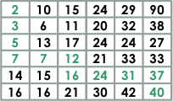
Динамическое программирование. Путь в лабиринте

Slide 20
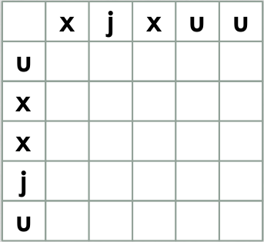
Динамическое программирование. Общая подпоследовательность
Задача поиска последовательности, которая является подпоследовательностью нескольких последовательностей.
подпоследовательность != подстрока

Slide 21
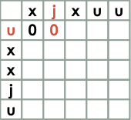
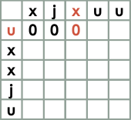
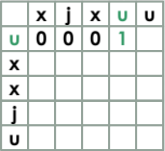
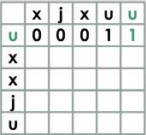
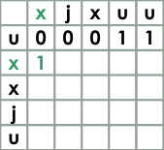
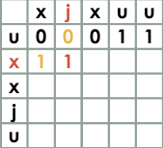
Динамическое программирование. Общая подпоследовательность

Slide 22
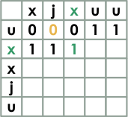
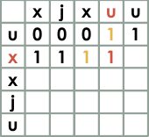
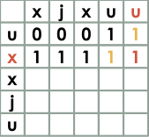
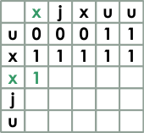
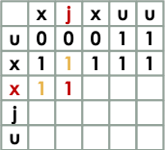
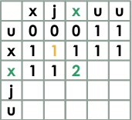
Динамическое программирование. Общая подпоследовательность

Slide 23
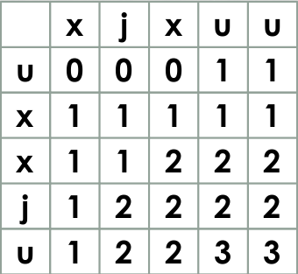
Динамическое программирование. Общая подпоследовательность

Slide 24
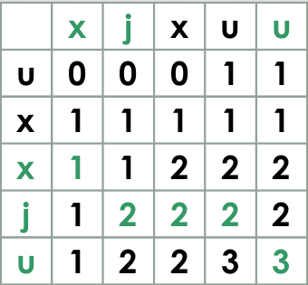
Динамическое программирование. Общая подпоследовательность
xjxuu
uxxju
xju

Slide 25
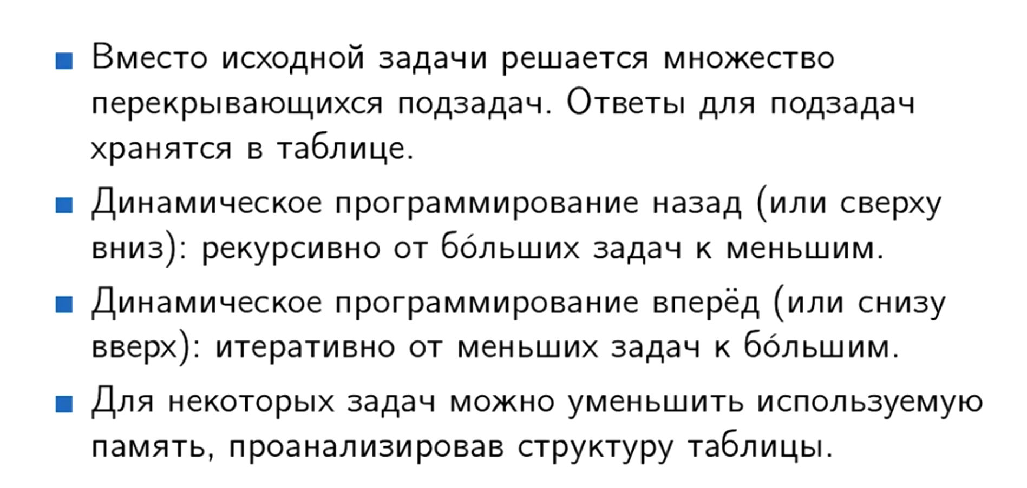
Какая сложность у возрастающей подпоследовательности?
О(n²)

Slide 26
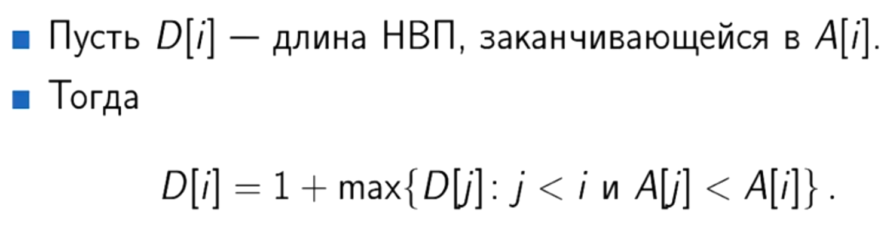
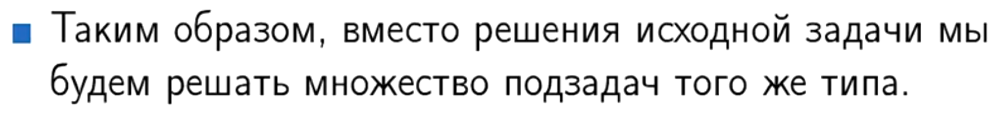

Slide 27
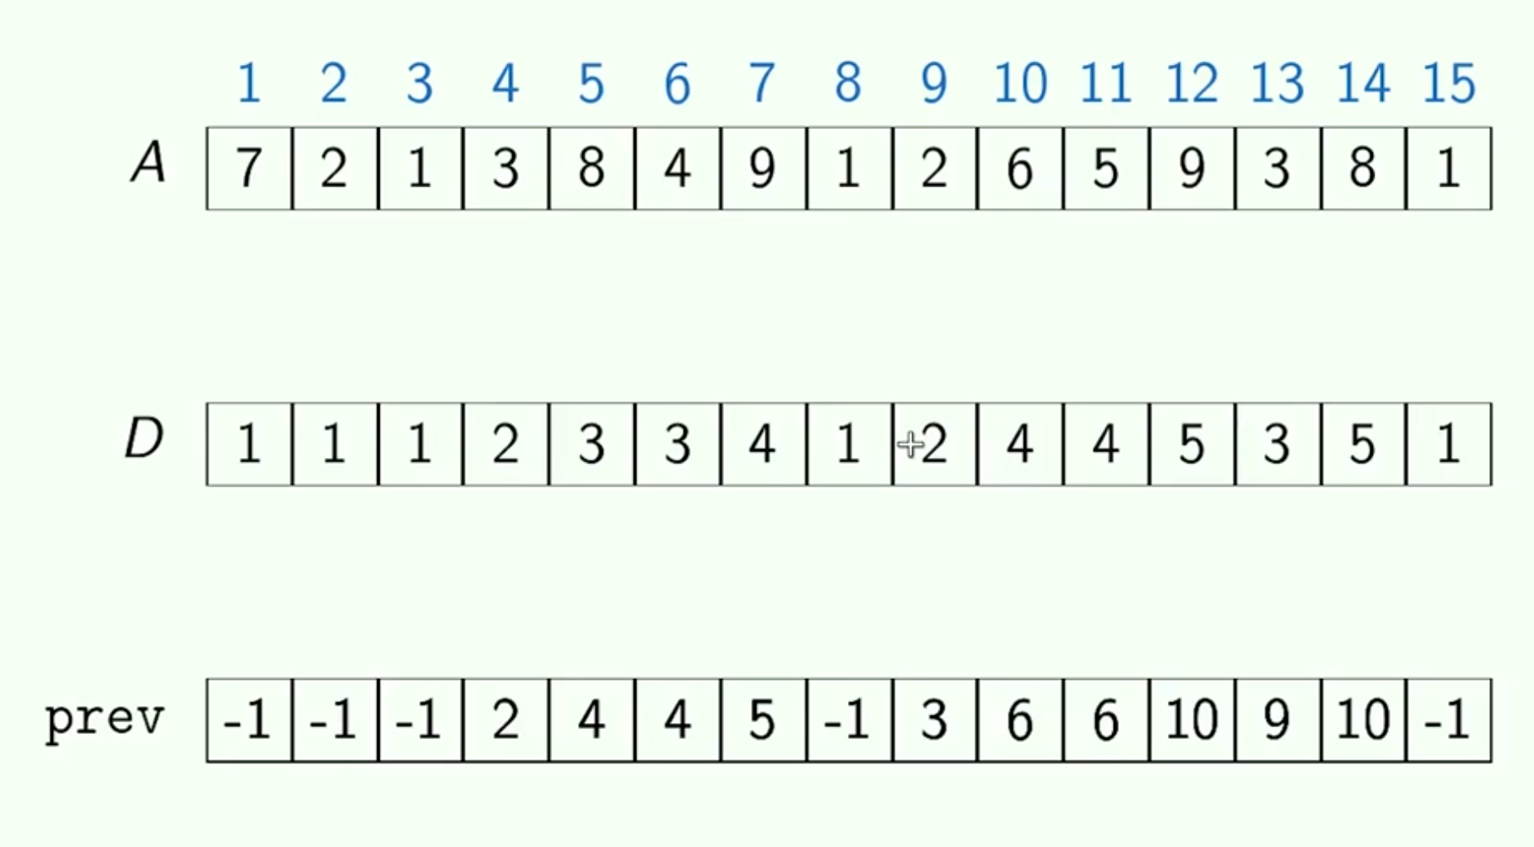
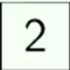

Slide 28
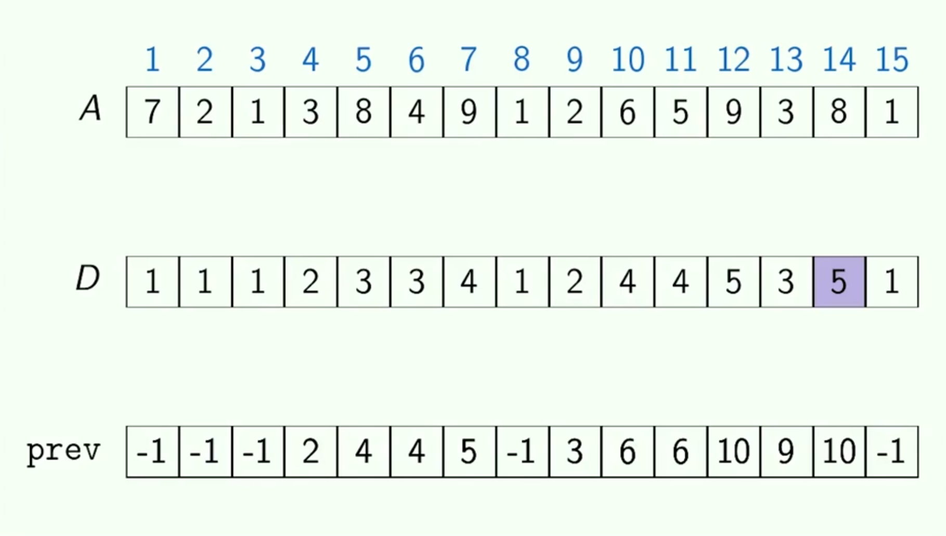

Slide 29
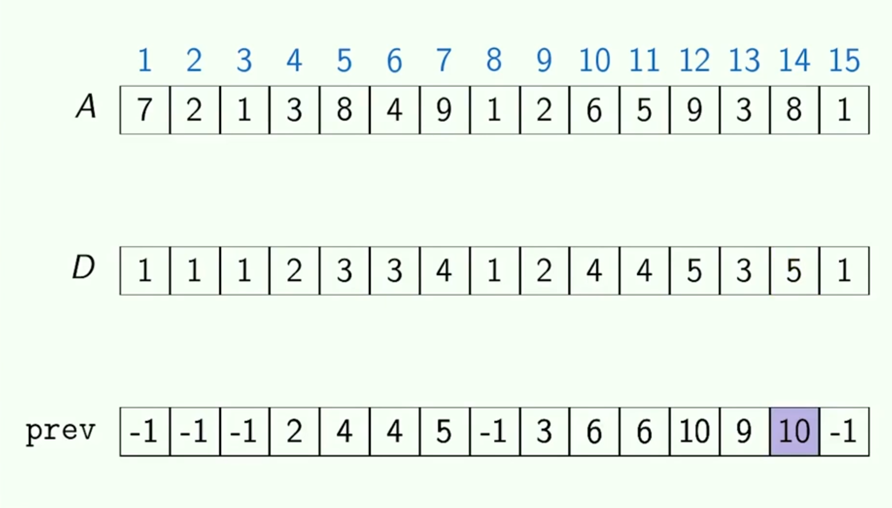

Slide 30
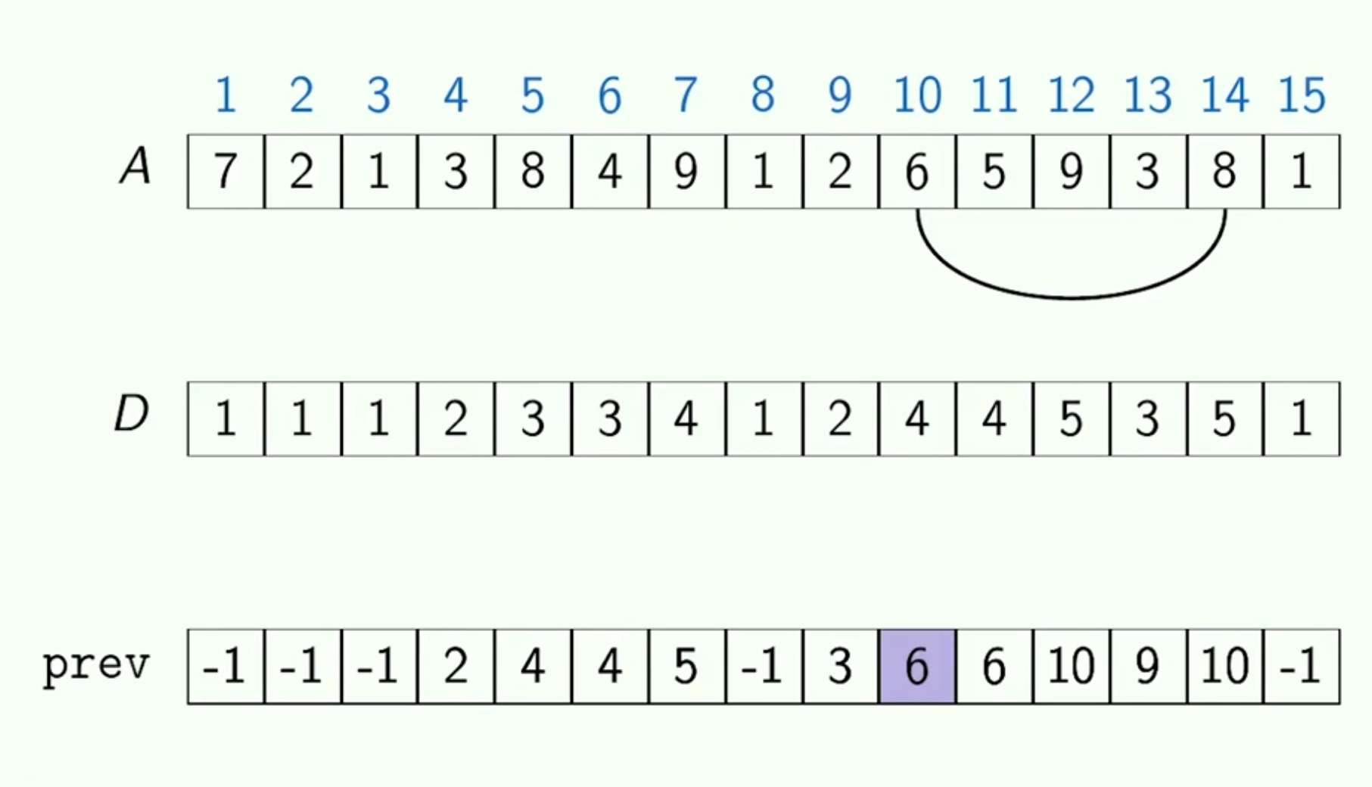

Slide 31
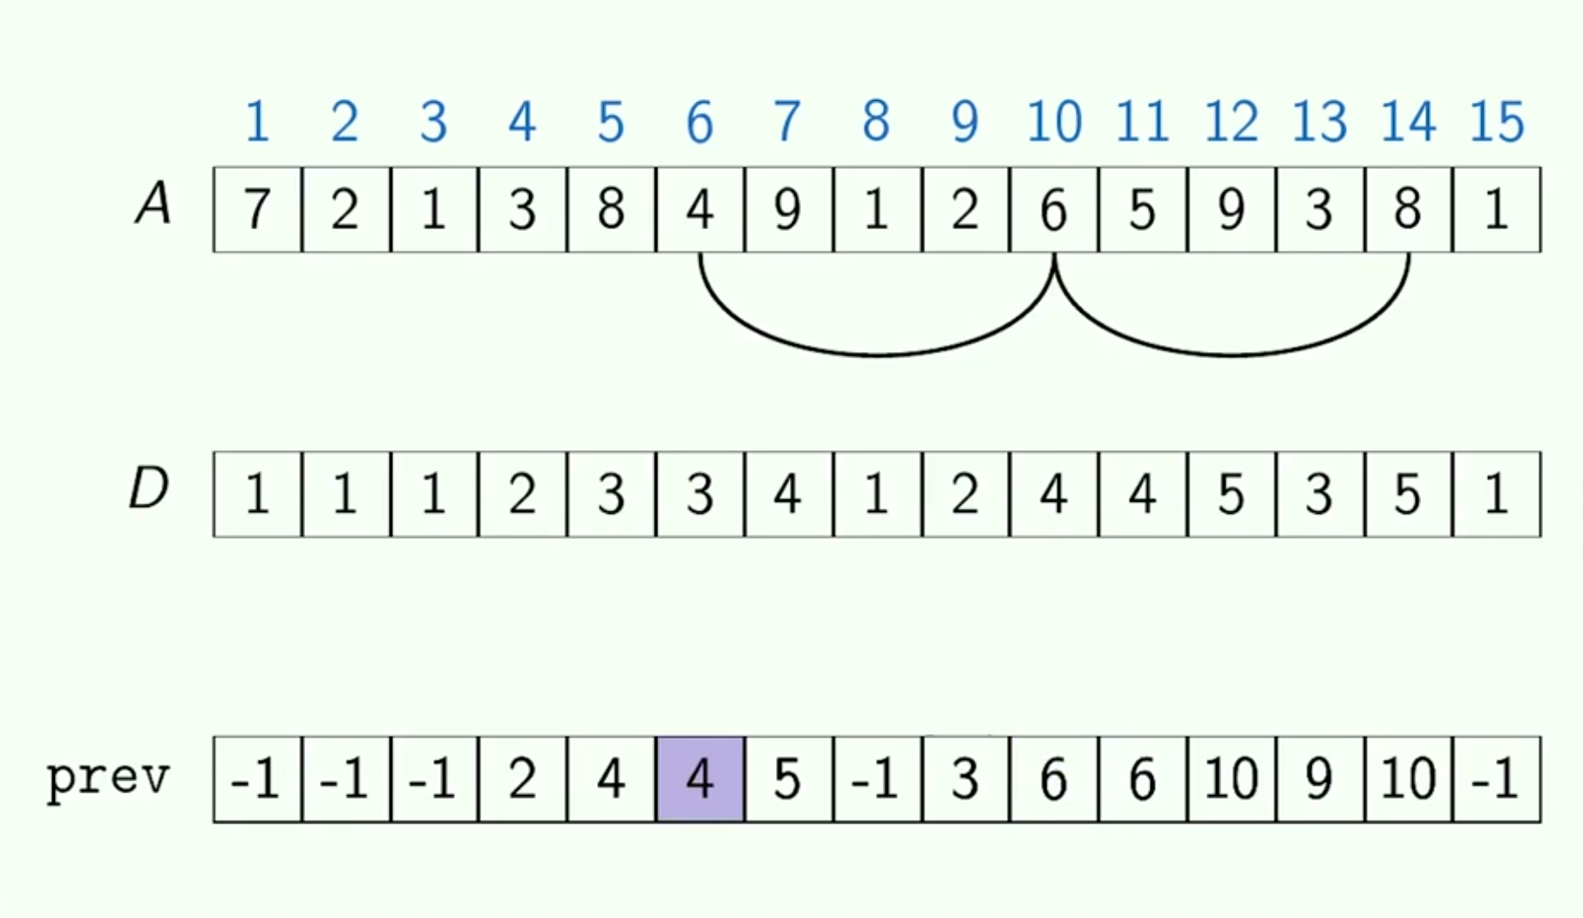

Slide 32
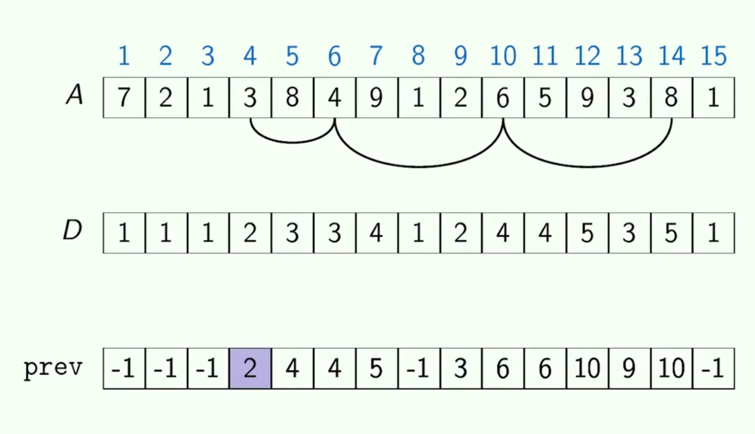

Slide 33
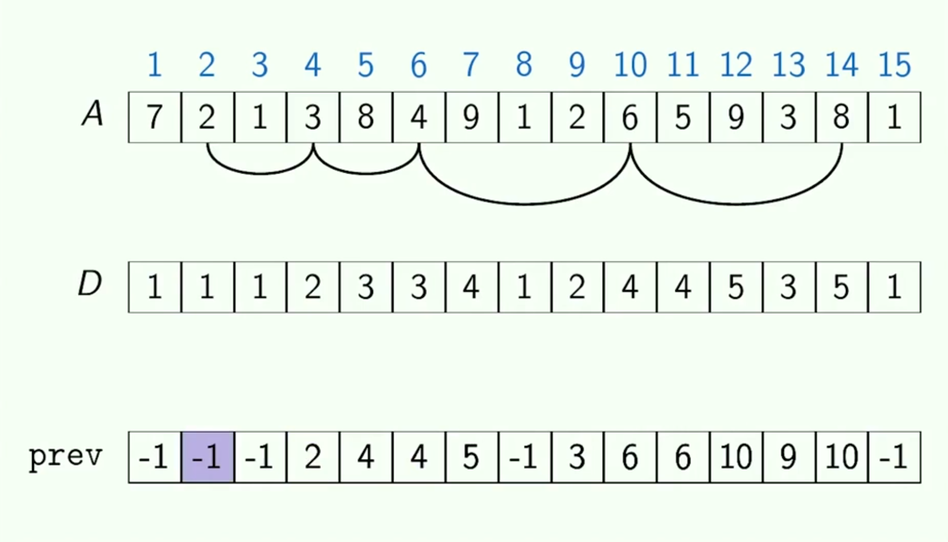

Slide 34
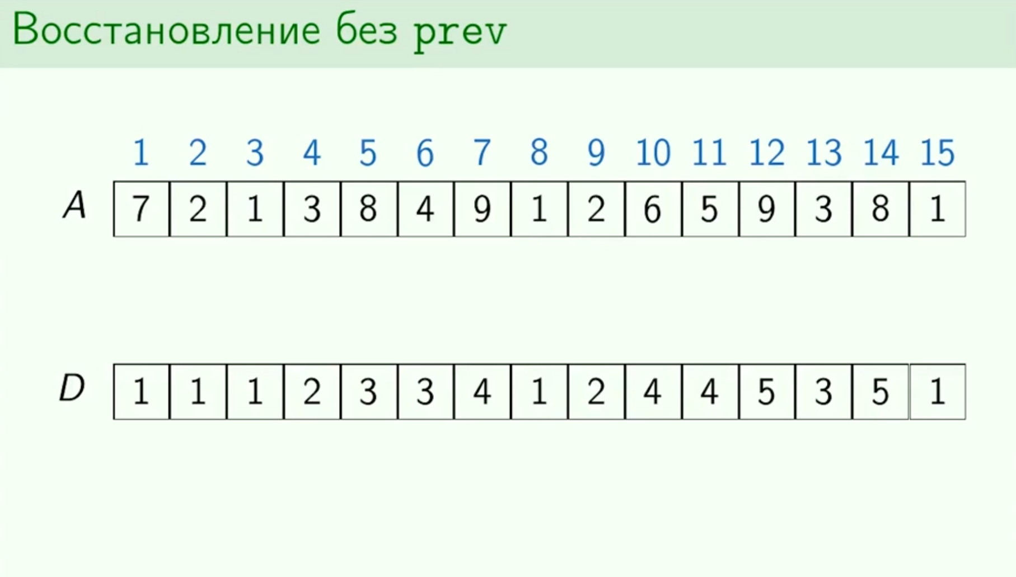

Slide 35



Slide 36

Динамическое программирование. Возрастающая подпоследовательность

Slide 37


Задача. Лягушка может прыгать по ступенькам вверх на следующую или через одну ступеньку. Сколько существует вариантов пути для N ступенек?
N ступенек
1 ступенька – 1 вариант
2 ступеньки – 2 варианта
3 ступеньки – 3 варианта
4 ступеньки – 5 варианта
F(N) = F(N-1) + F(N-2)
Лягушка может прыгать на следующую, через одну и через 2 ступеньки
F(N) = F(N-1) + F(N-2) + F(N-3)
Лягушка может прыгать K ступенек
F(N) = F(N-1) + … + F(N-(K-1)) + F(N-K)

Slide 38


Slide 39




Slide 40


Slide 41



Slide 42


Slide 43



Slide 44



Slide 45


Slide 46

Чему равно время работы алгоритма?
О (nm)

Slide 47


Slide 48


Slide 49



Slide 50


- D
ED

Slide 51



Slide 52


Slide 53



Slide 54



Slide 55


Slide 56


Slide 57


Slide 58


Slide 59


